Slide 1

Sistema de Mercantil
Alunos: Adriano Mendes
Adriano Kennedy
João Pedro
Rian Rodrigues
Ruan Pablo
Vinícius Antonio

Slide 2
Introdução do Projeto

Slide 3
Descrição Geral do Sistema
O objetivo principal do sistema é aprimorar a gestão de supermercados, solucionando problemas relacionados à administração e controle de estoque, compras e vendas. O sistema automatizado visa melhorar a eficiência operacional, otimizar o fluxo de caixa, reduzir perdas e desperdícios e permitir tomadas de decisão assertivas. A justificativa para escolher esse tema é que os supermercados são estabelecimentos comerciais importantes para a economia e a sociedade, mas muitos enfrentam problemas na gestão e controle de estoque, vendas e finanças. O sistema de gestão de supermercados desenvolvido pode contribuir para o sucesso e crescimento dos supermercados que o utilizarem.

Slide 4
Protótipo do Sistema

Slide 5

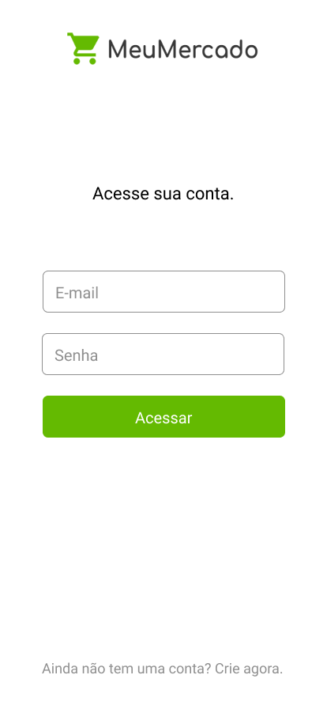
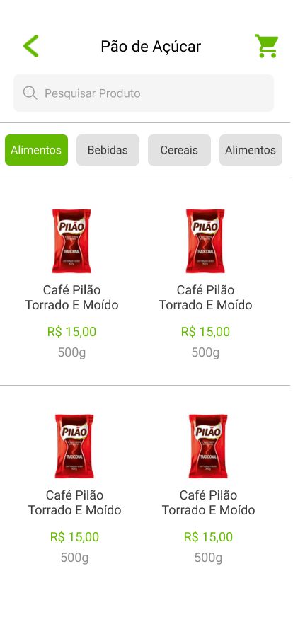
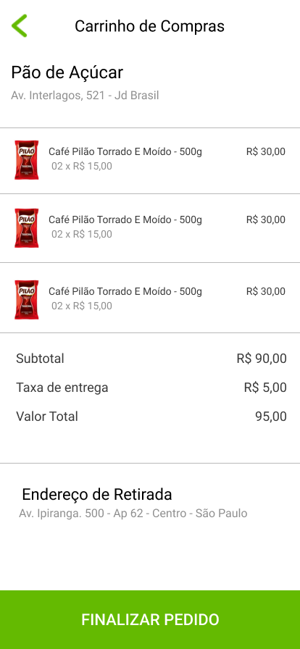

Slide 6
Aplicação das Técnicas

Slide 7
Especificação de requisitos (funcionais e não-funcionais): nesta técnica, foram levantados e documentados todos os requisitos do sistema, tanto funcionais quanto não-funcionais.
Modelagem de casos de uso: nesta técnica, foi criado o diagrama de casos de uso da UML, que descreve os principais casos de uso do sistema e as interações entre os usuários e o sistema.
Criação de diagrama de classes: nesta técnica, foi criado o diagrama de classes da UML, que descreve as principais classes do sistema e as relações entre elas.
Protótipo do sistema: nesta técnica, foi criado um protótipo do sistema, que permite validar e testar algumas das funcionalidades do sistema antes de sua implementação completa.
Matriz de rastreabilidade: nesta técnica, foi criada a matriz de rastreabilidade, que relaciona os requisitos do sistema com as funcionalidades e artefatos correspondentes.
Planejamento do desenvolvimento do projeto utilizando Scrum+Kanban: nesta técnica, foi definido o processo de desenvolvimento do projeto, utilizando a metodologia ágil Scrum em conjunto com o método Kanban. Os artefatos gerados nesta técnica incluem o backlog do produto (lista de funcionalidades a serem implementadas), o backlog da sprint (lista de tarefas a serem realizadas em cada sprint), o quadro Kanban (para visualização e controle do progresso do projeto).

Slide 8
Diagrama de Caso de Uso

Slide 9
Diagrama de Caso de Uso
Descrever o comportamento do sistema
Identificar os principais fluxos de trabalho do sistema
Estabelecer uma comunicação clara e concisa entre desenvolvedores e usuários.
Entender como o sistema funcionará e quais são as principais funcionalidades oferecidas.

Slide 10
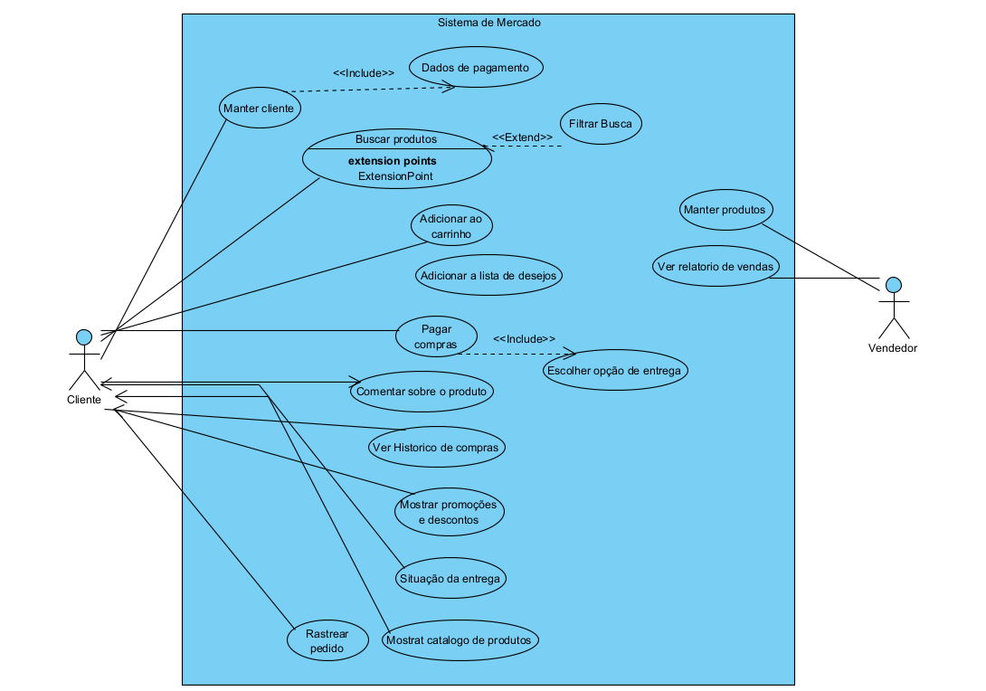

Slide 11
Diagrama de Classes

Slide 12
Diagrama de classes
Representar a estrutura e as relações entre as classes de um sistema de software.
Permite a visualização das classes do sistema, seus atributos e métodos, bem como as relações.
Criar uma representação visual da estrutura estática do sistema.

Slide 13
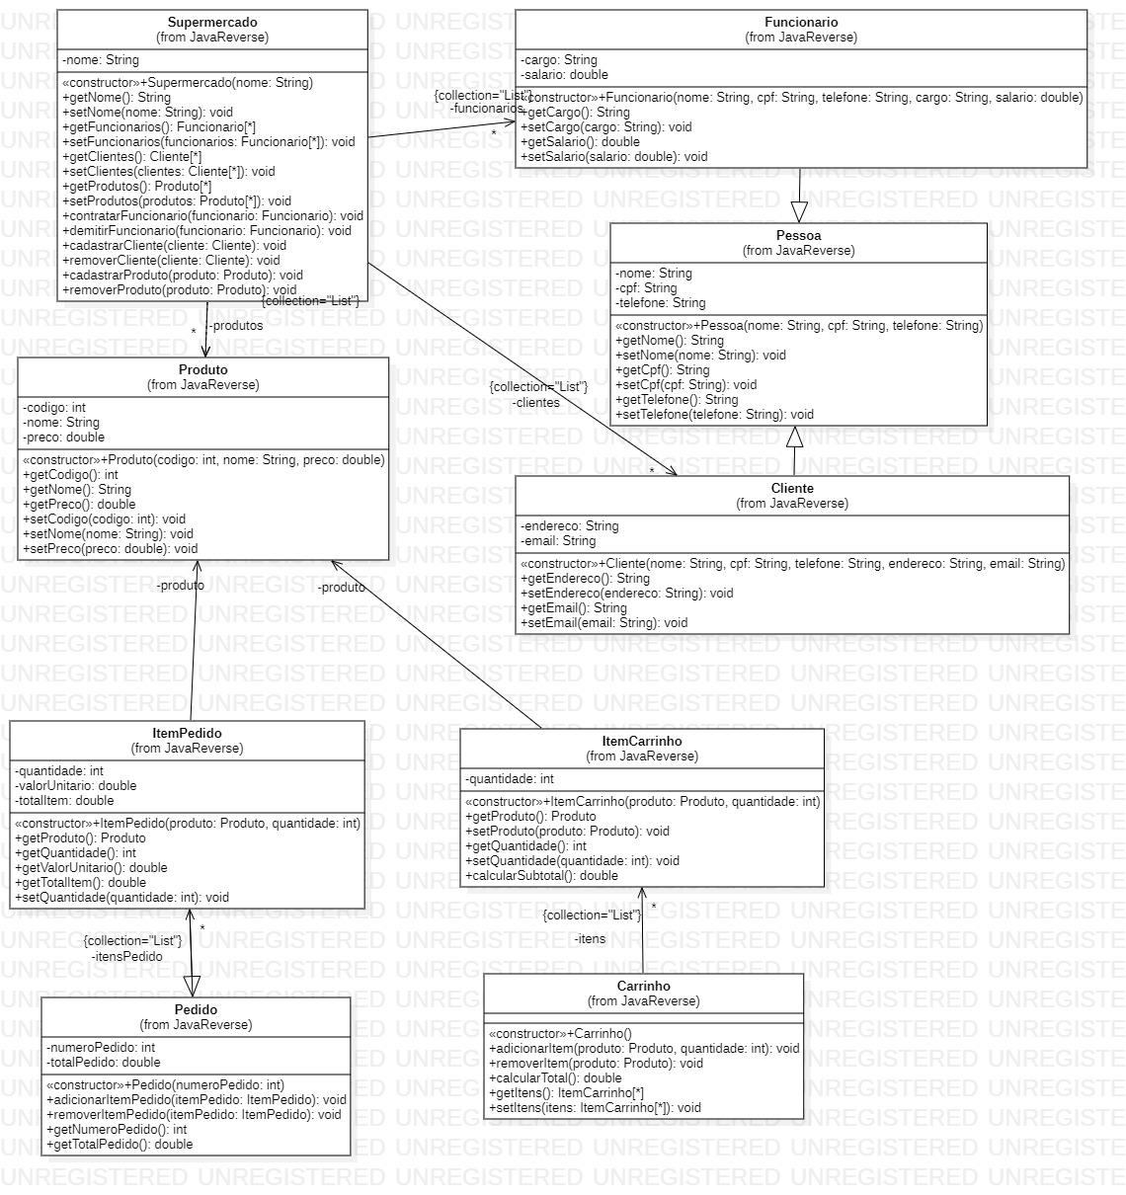

Slide 14
Matriz de Rastreabilidade

Slide 15
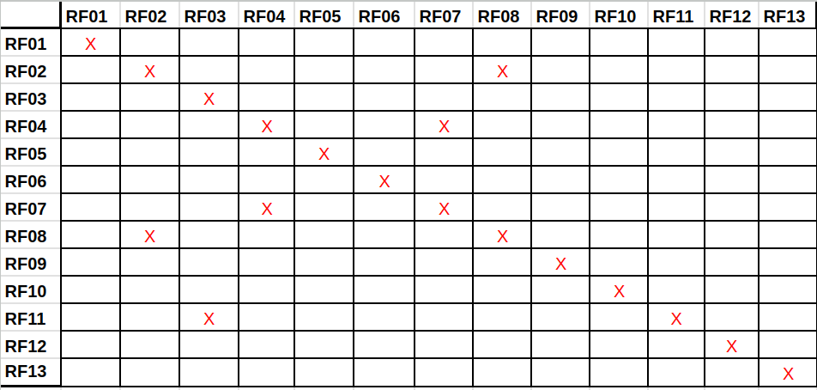

Slide 16
Planejamento do Scrum com Trello

Slide 17
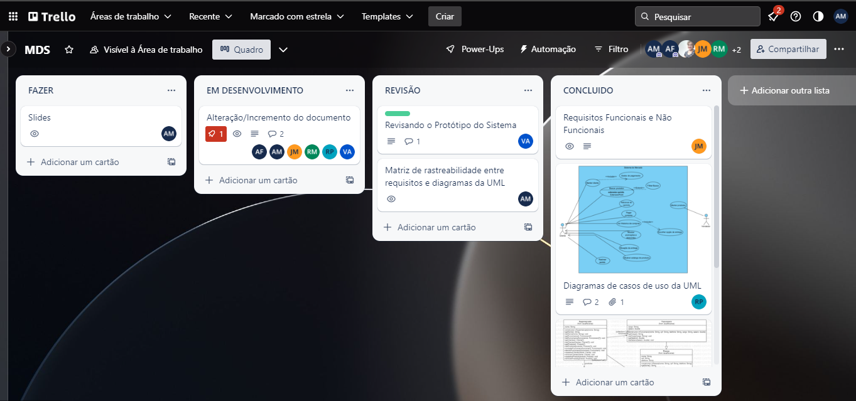

Slide 18
Obrigado!

